Slide 1
DIP Final Project
吳尚真 詹居穎
Notes:
大家好 跟大家報告我們的final project 成果

Slide 2
Outline
Title
Motivation
Problem Definition
Algorithm
Experimental Results
Reference
Notes:
Outline 的部份如下

Slide 3
Title
Cervical Vertebrae Segmentation in X-ray Image
Notes:
我們的題目是：
Cervical Vertebrae segmentation in X-ray image
在Ｘ光影像中分割頸椎股

Slide 4
Motivation
Notes:
動機

Slide 5
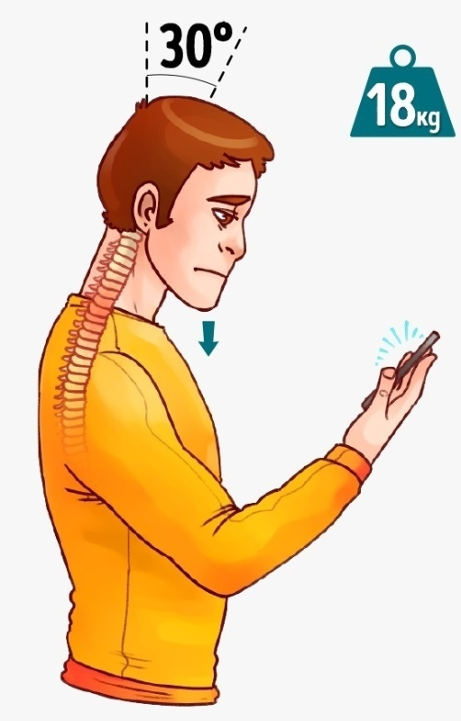
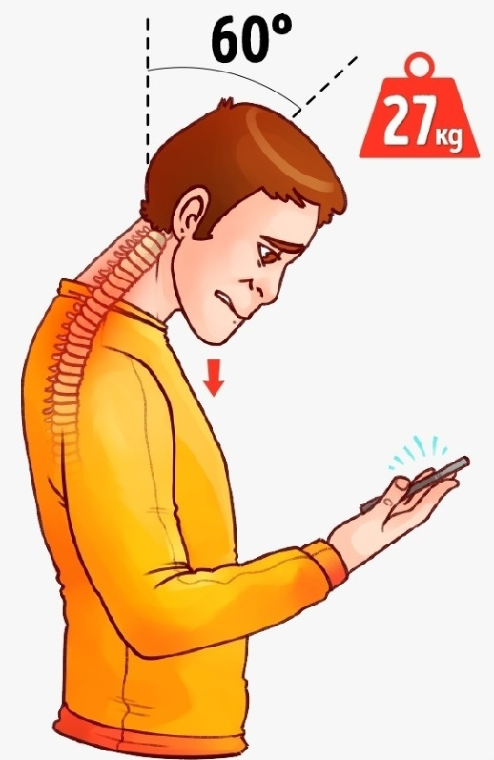
Notes:
現代人因為手機與3C產品的發達，常常會低頭滑手機 或是 低頭打電腦
由這兩張圖可以觀察到，當我們的頭低下來的角度越大，對我們頸椎的負擔就會越重
而若脊椎長時間負擔過重，就可能會造成脊椎變形、壓迫到脊髓神經，進而造成一些症狀，包括頸部疼痛，無力和上肢麻木。

Slide 6
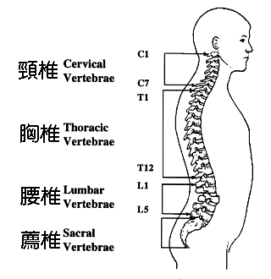
Notes:
雖然脊椎的範圍很大，但我們的研究討論的範圍只 focus 在頸椎

Slide 7
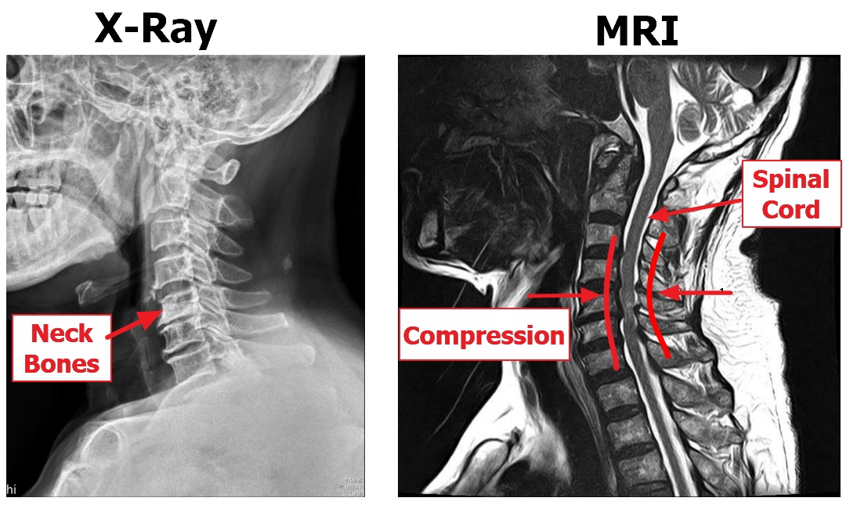
Notes:
左右兩邊分別是同一個病患的頸椎的X光與MRI的影像。
在MRI的圖中，中間那一條 由腦部延伸下來的線就是spinal cord -> 脊髓神經
而在X光影像中，我們只能看到頭蓋骨、頸椎骨...等骨頭，但卻沒辦法看到脊髓神經
所以，醫生在診斷一個病人是否有 "脊髓神經壓迫" 的時候，必須要看MRI影像，因為MRI影像是目前可以show出脊髓神經的scan
但是照MRI影像很貴，而且要花比較多時間，如果能用x-ray影像的話，就能省下不少時間跟金錢
因此我們希望可以讓電腦輔助醫生 診斷X光影像
而第一步，就是要在x-ray影像中分割出頸椎骨

Slide 8
Problem Definition
Notes:
所以我們的題目就是

Slide 9
Cervical Vertebrae Segmentation in X-ray image
Notes:
將X光影像中的頸椎骨Segmentation出來

Slide 10
Algorithm
Notes:
Algorithm的部分
我們分別使用了DIP 影像處理的方法 和 Deep learning 的方法 來 segment 出頸椎

Slide 11
DIP
Crop Neck Region
Intensity Modification
Noise Removal + Edge Detection
Generalised Hough transform
Morphological Snakes
Notes:
先介紹DIP相關的方法
具體步驟分別為： (照著右邊的念即可)

Slide 12
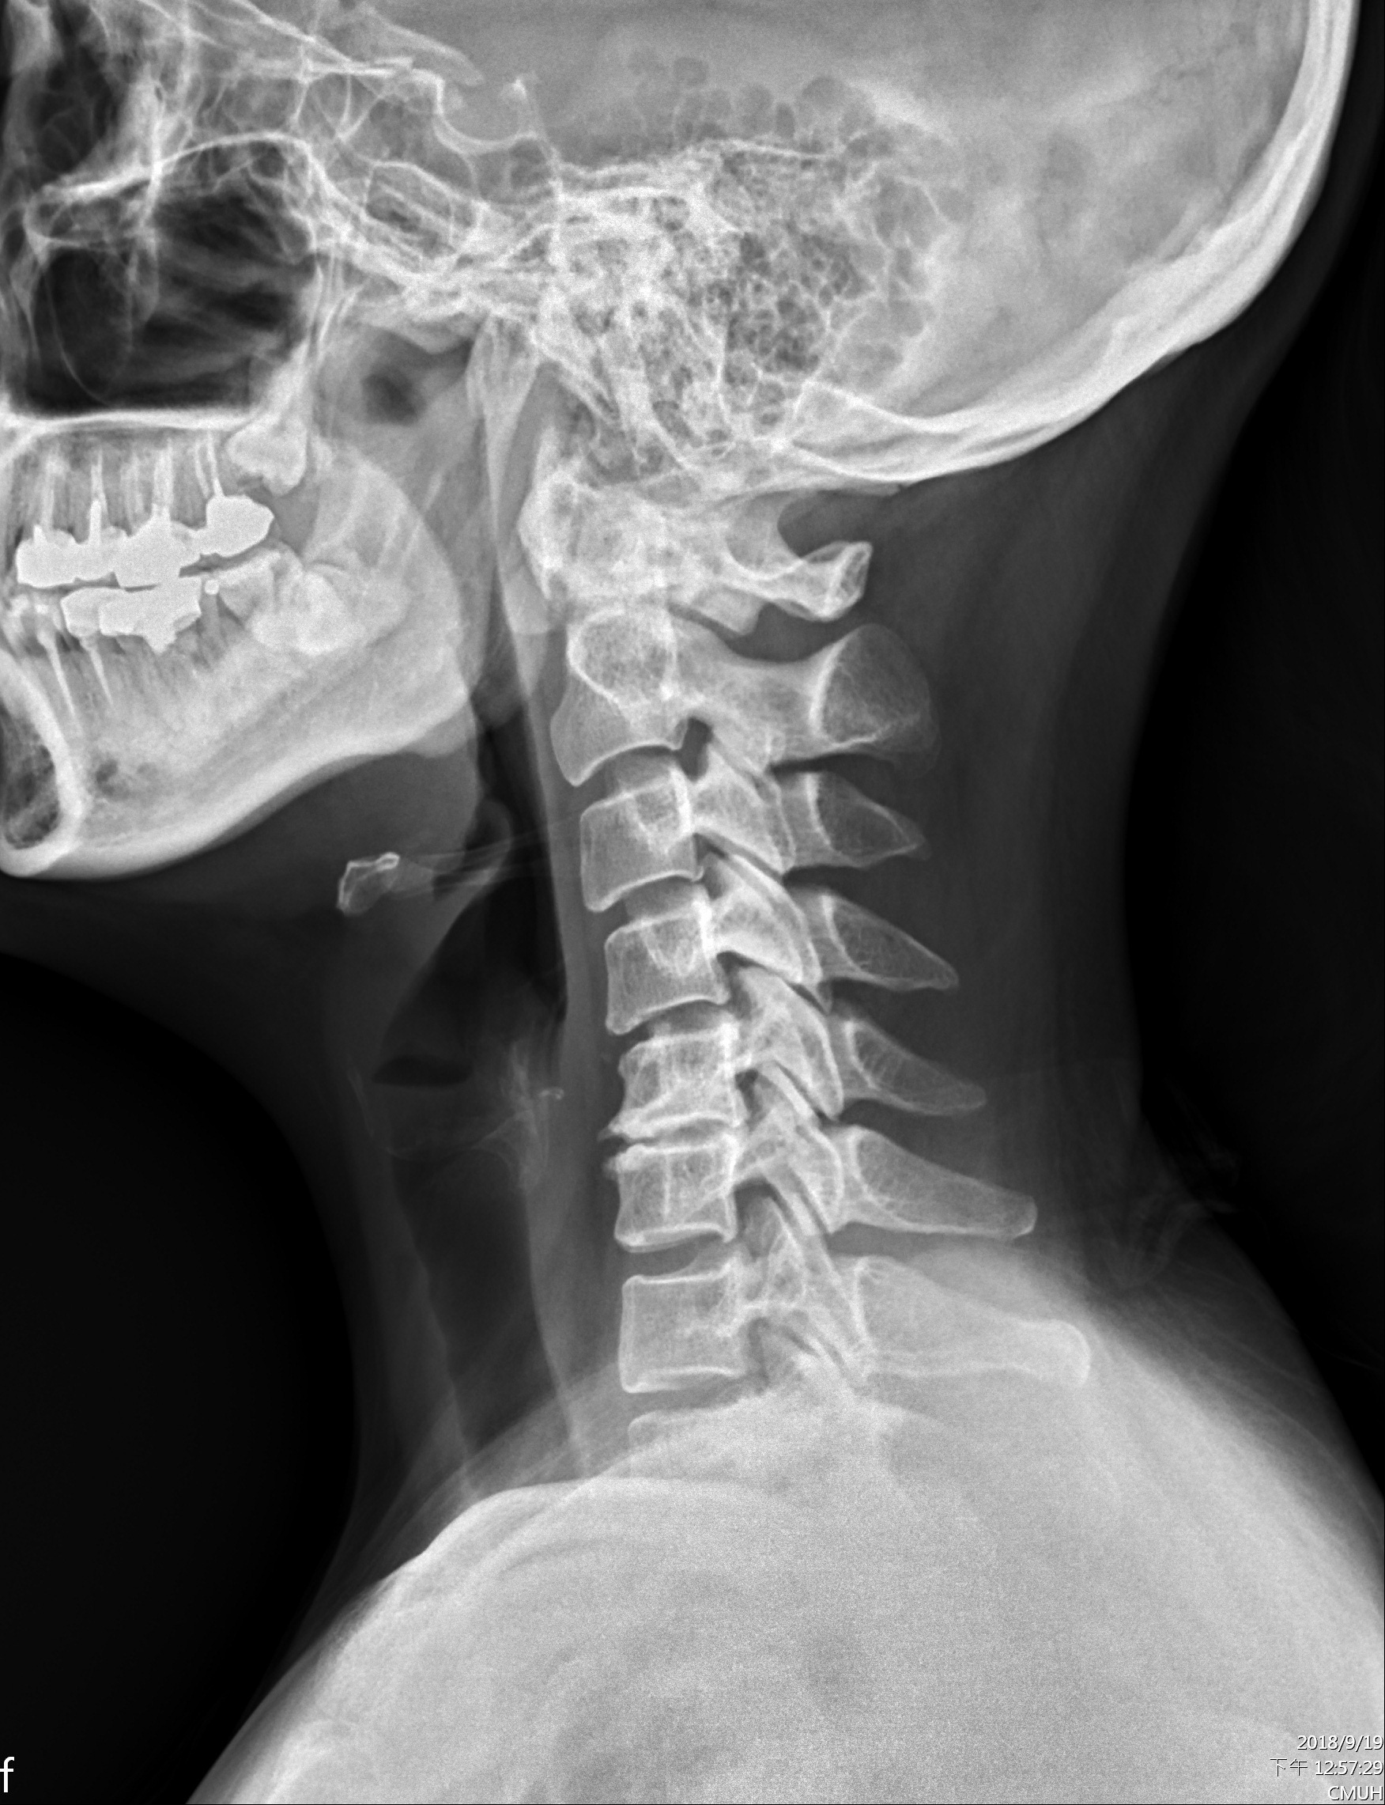
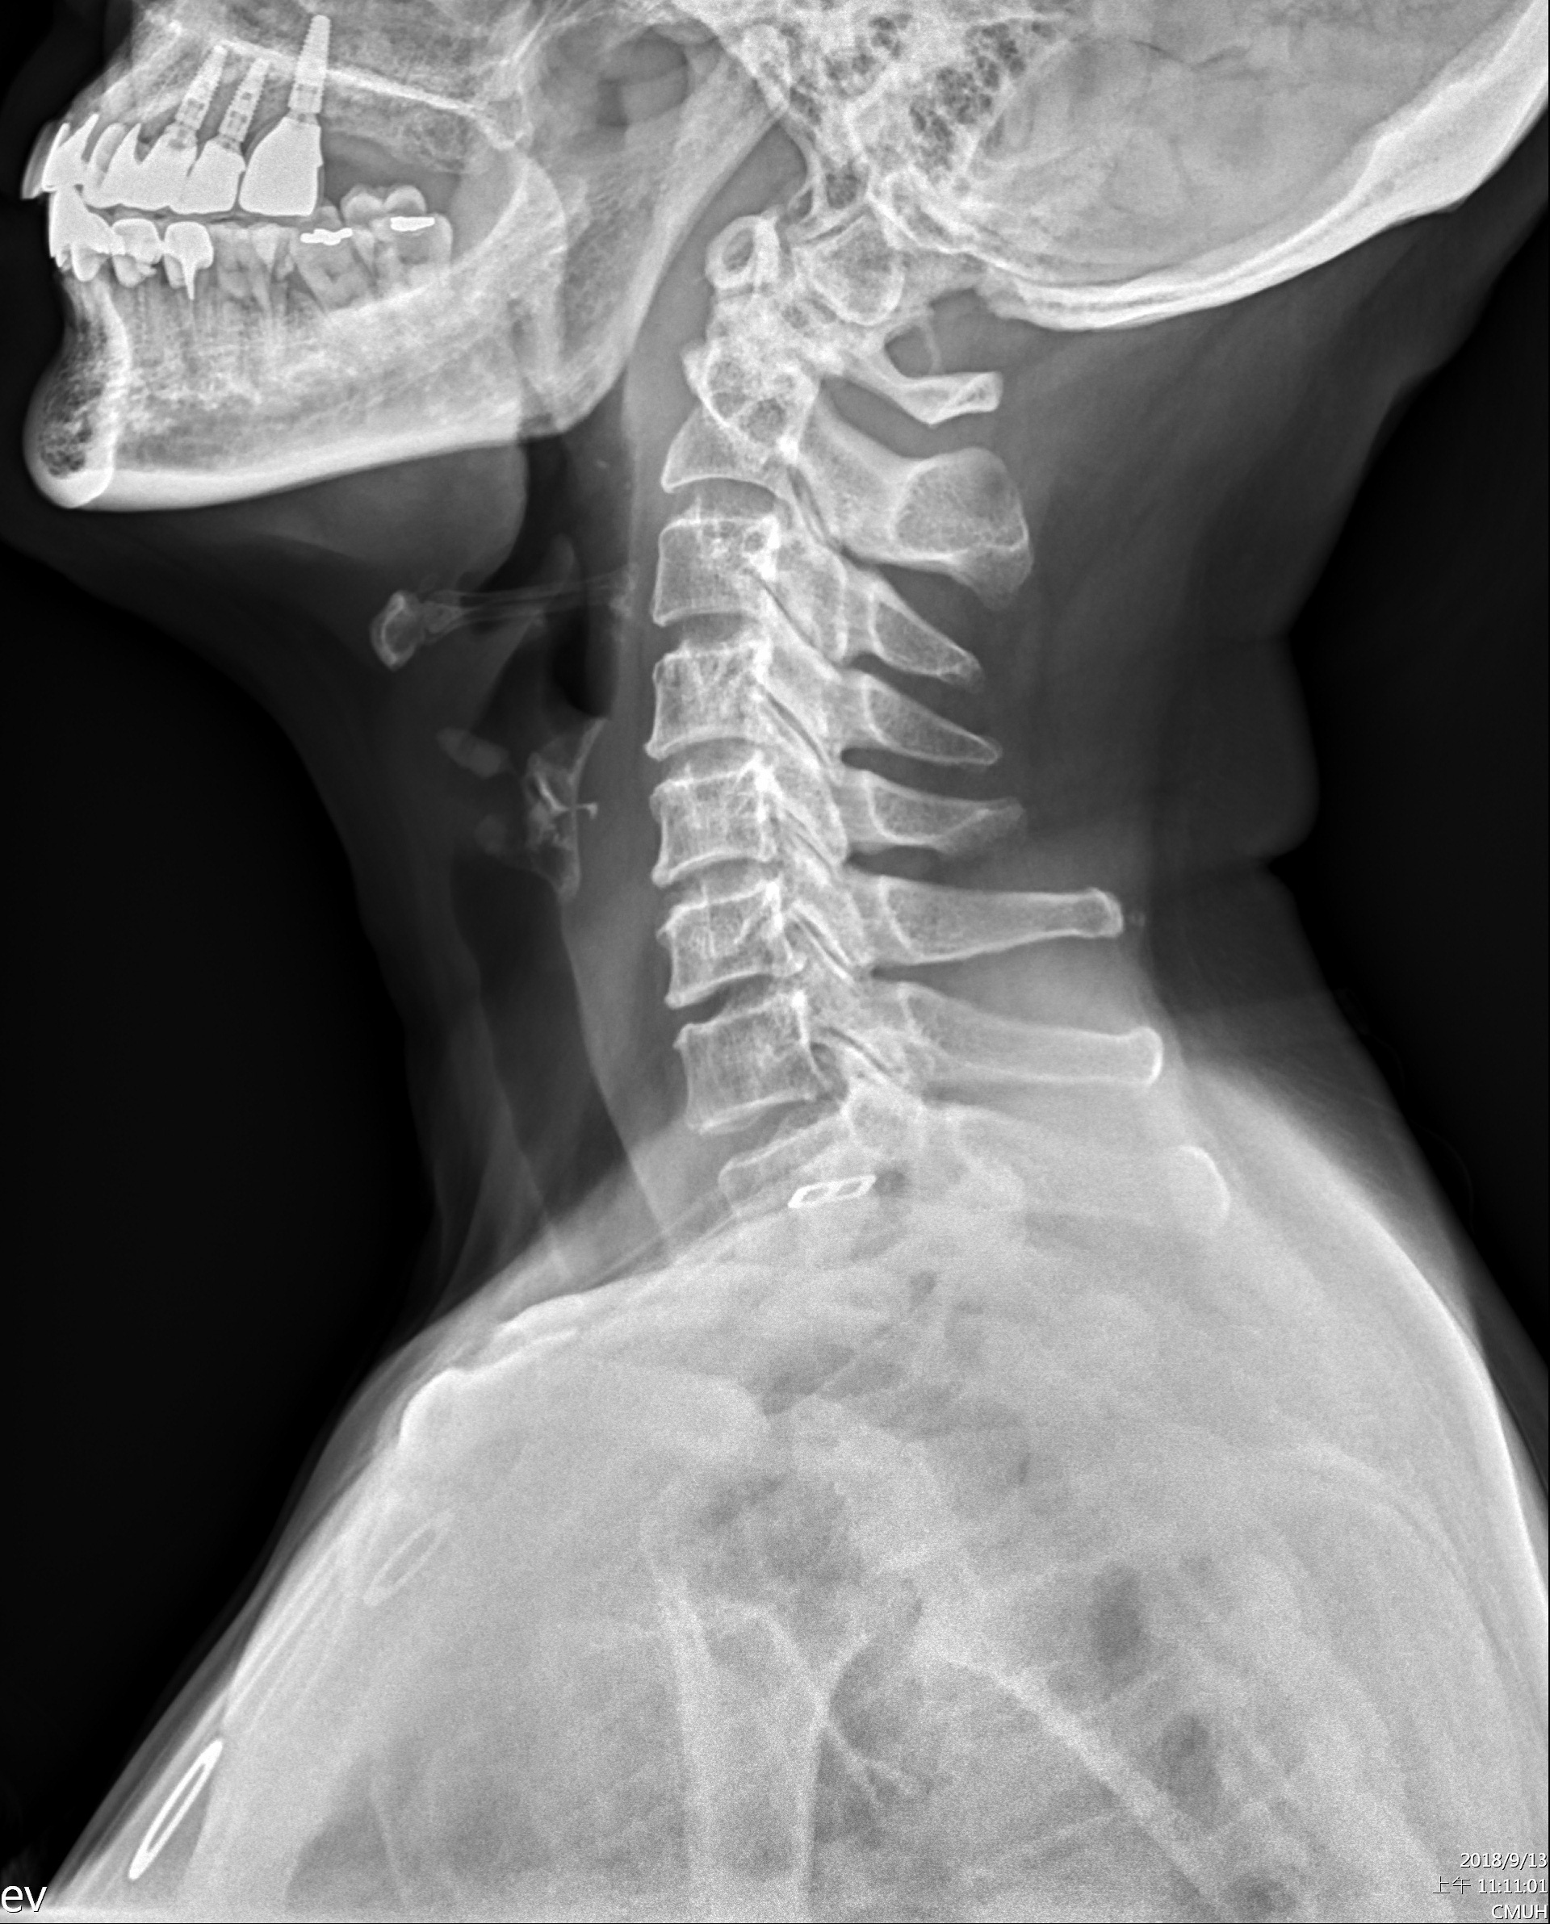
Crop Neck Region
Notes:
原始的x光影像是包含頭部、頸部跟肩膀 但是在做generalized hough transform的時候發現，頭部跟肩膀會干擾localize頸椎，因此我們想要把頸部crop出來
從99張圖可以發現到，如果以row來看(左圖的紅色線)，靠近頸椎的地方的黑色部分會比較多
如果以column來看(右圖的綠色線)，靠近頸椎的地方的黑色部分會比較少
因此我們可以利用這個特點，針對每個row，看intensity比較小的點(intensity value < 100)總共有幾個；同樣也去計算column intensity較小的總數
然後對row count出來的黑色點的數量取平均，如果大於平均的ceil就設為boundary
類似的方法也用在column，如果小於平均的floor就設為boundary

Slide 13
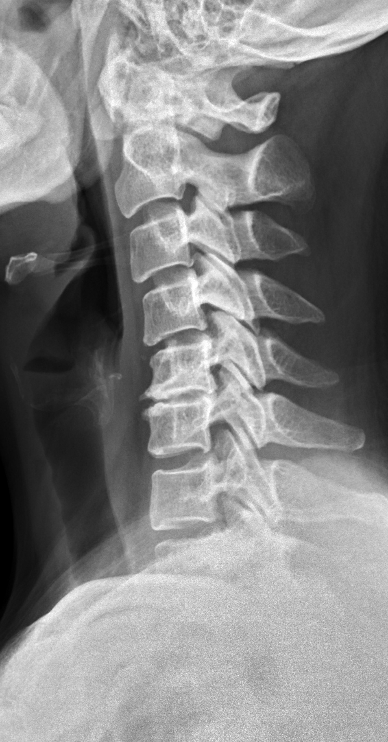
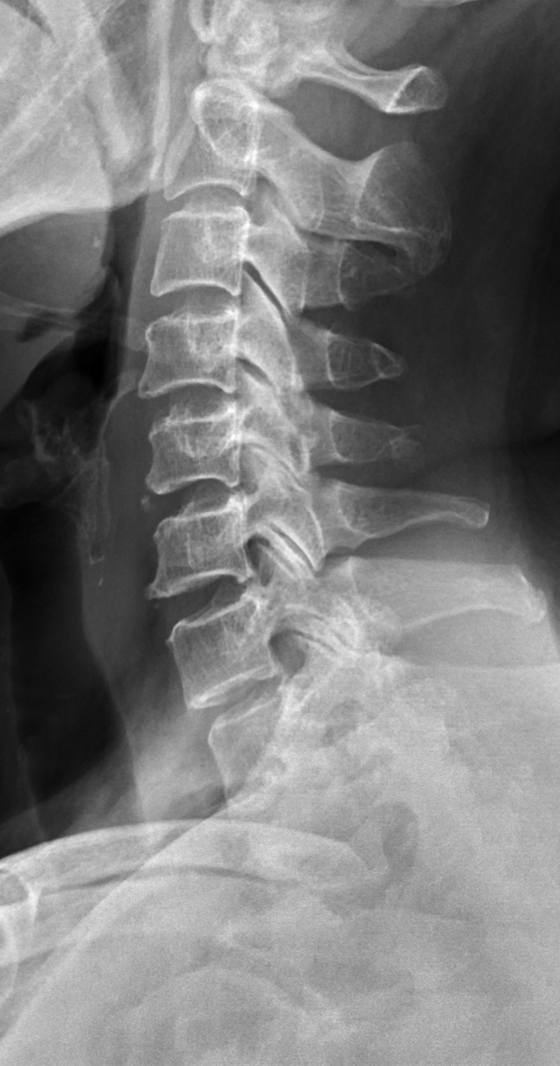
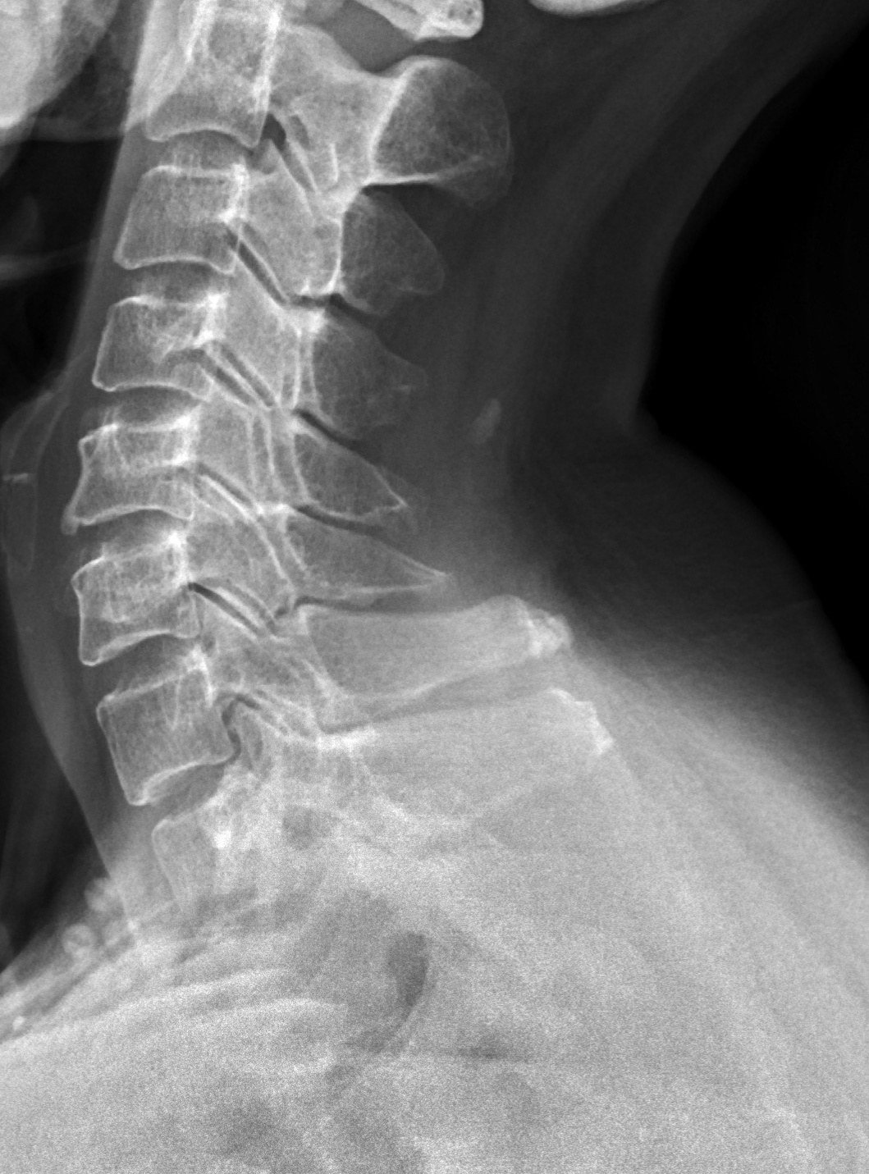
Notes:
最後做出的結果如下

Slide 14
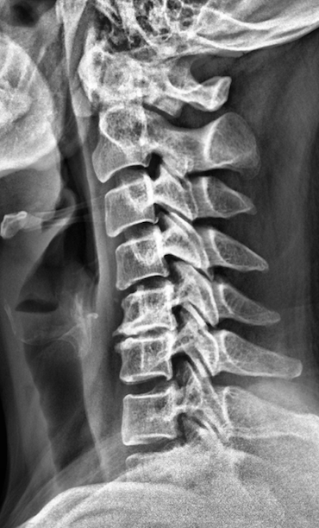
Intensity Modification
Notes:
crop完neck後，就先做histogram equalization
左邊是原圖做完crop neck後，右邊為histogram equalization

Slide 15
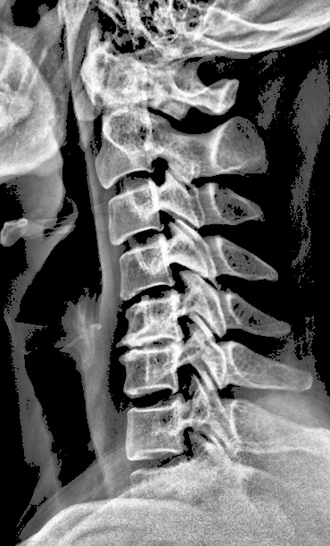
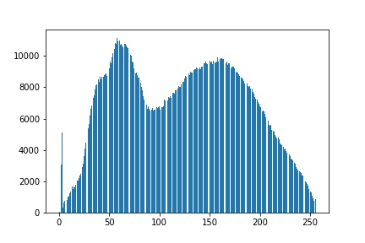
Intensity Modification
Notes:
為了讓後面的snake在取頸椎骨的時候，範圍不會跑出骨頭外，我們又調整了一下intensity
目的希望讓骨頭外的 一些 顏色淺淺的noise 變為黑色，但不要改變骨頭內部太多
觀察histogram後發現，在intensity大約70左右的底方會有一個凹洞，所以可以合理推斷intensitY低於70的地方有可能是與頸椎骨無關的部分，所以就取threshold=70 ((將原來intensity value < 70的pixel改為黑色的(set intensity value = 0)
//目的是因為 發現頸椎骨旁邊會有一些 顏色淺淺的noise干擾generalized hough transform ，所以將這些pixel 設為0 可以幫助骨頭更明顯

Slide 16
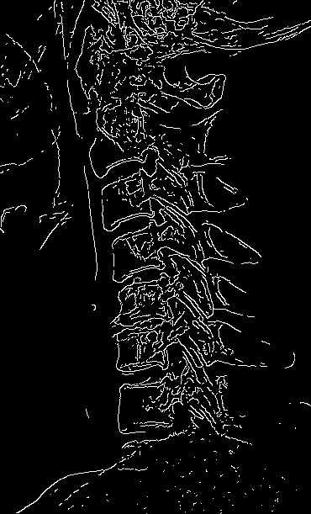
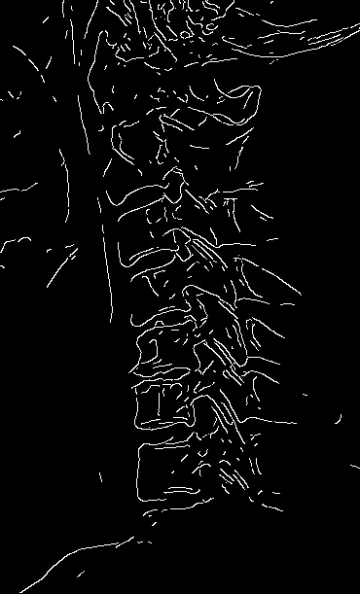
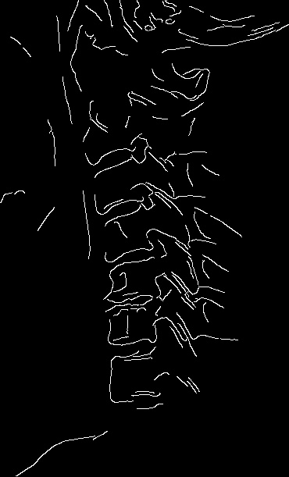
Noise Removal + Edge Detection + Edge Cleaning
Notes:
在前面做histogram equalization的時候，我們發現，因為原始圖中，相鄰地區的intensity 變化度很大，所以做完histogram equalization會讓相鄰pixel的value差距更大，進而造成gradient很大，取edge的時候會一小點 一小點 (如左邊得圖)
因為這些灰階值變化劇烈的地方有點像salt and pepper noise，所以我們在做edge detection前，又做了median filter 來remoive salt and pepper noise
接著就是做canny edge detection (中間)
經過filter之後雖然已經把雜訊弄掉了，可是仍會發現有許多短短的edge
所以我們用connected component的方式，把每條edge都找出來，如果這條edge的pixel總數小於20的話就把它拿掉，可以讓edge map看起來乾淨許多
右邊是有去掉pixel數小的edge

Slide 17
Generalised Hough transform
Input reference image and X-ray edge map
Make a table with the gradient of reference image
Use table to count the gradient of edge map
Notes:
接著我們想要定位頸椎骨的粗略位置，所以使用了GHT的方式來做定位
GHT的運作方式大概是這樣，
需要有一張input當作是reference image，會先用這張ref img的gradient做一個table
再將input的edge map的gradient跟這個table做比對，與hough transform一樣做投票，並會得出一個accumulation
有了總數之後，就可以決定哪些是比較有可能是頸椎骨的地方了

Slide 18
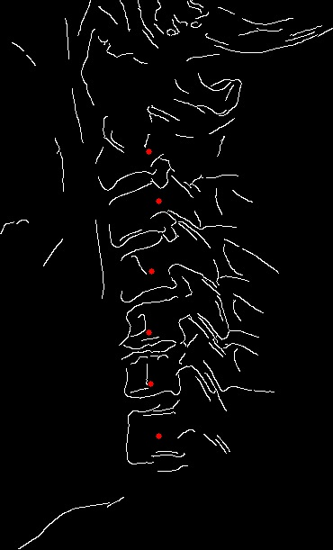
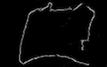
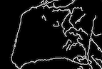
Modify Generalised Hough transform
Reference image
Notes:
原始的GHT一次只能用一張ref img來做偵測
但是我們發現如果只是用單一個ref img，可能會讓有些圖的情況非常糟糕
所以我們就用兩張ref img，上面那張是從某一張edge map上截下來，只是有經過人工處理將edge處理得比較乾淨，而下面那張是直接從某一張edge map上面擷取下來的；接下來對兩張ref img都做一次GHT，並從count高的開始取，各自都取3個點，其中如果位置太過於接近，就會把後進來的點捨棄掉，取下一個點，所以每一張圖都會固定取6個點

Slide 19
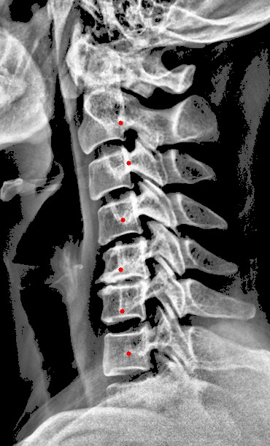
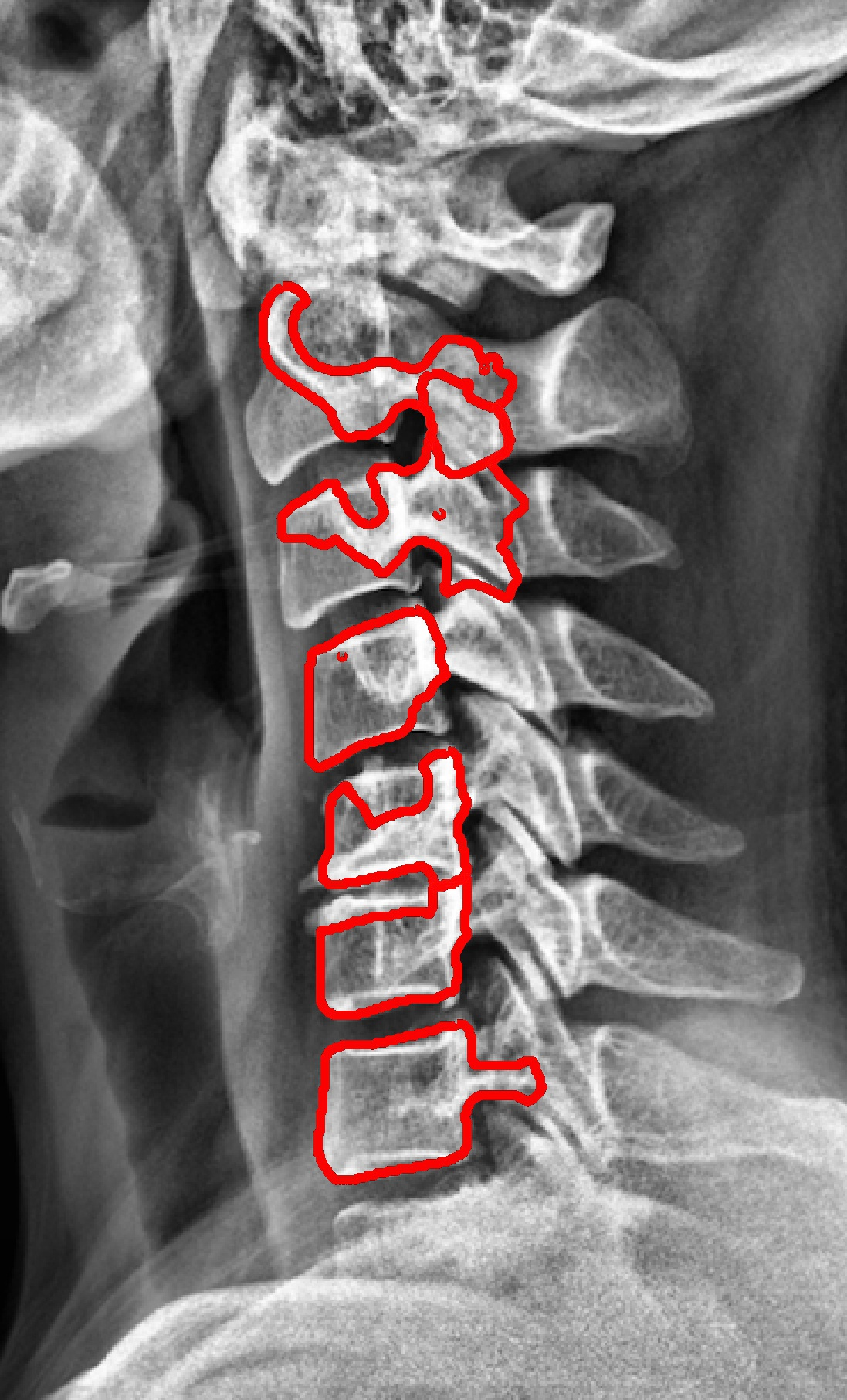
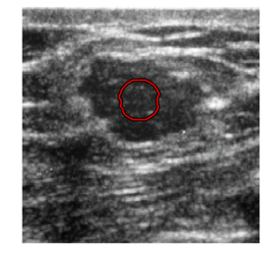
Morphological Snakes
Notes:
Snakes就像左邊那個gif一樣，給定一個小圈，Snakes可以將這個圈依照energy function慢慢向外擴張，直到指定的iteration次數
我們在上一個步驟透過GHT拿到了頸椎骨的粗略位置，在這些點的位置上，都開了15 pixels大小的圓形，所以我們就可以使用Snakes，希望每個圓都可以剛好擴張到頸椎骨的範圍；Input給snakes的圖 是 在之前有經過intensity處理的image，經過45次的iteration之後的結果圖如右
我們先看下面4節頸椎骨，看起來框的位置都還行，只是有一些小地方沒有框到或者多框了一點點，這是骨頭裡面的intensity不平均所造成的，但是看到上面兩節，已經框到外面了，有很大的原因是因為當初在用GHT標位置時，上面兩節標的位置都偏右，所以導致在做Snakes的時候，會往棘 (及) 突那邊擴張

Slide 20
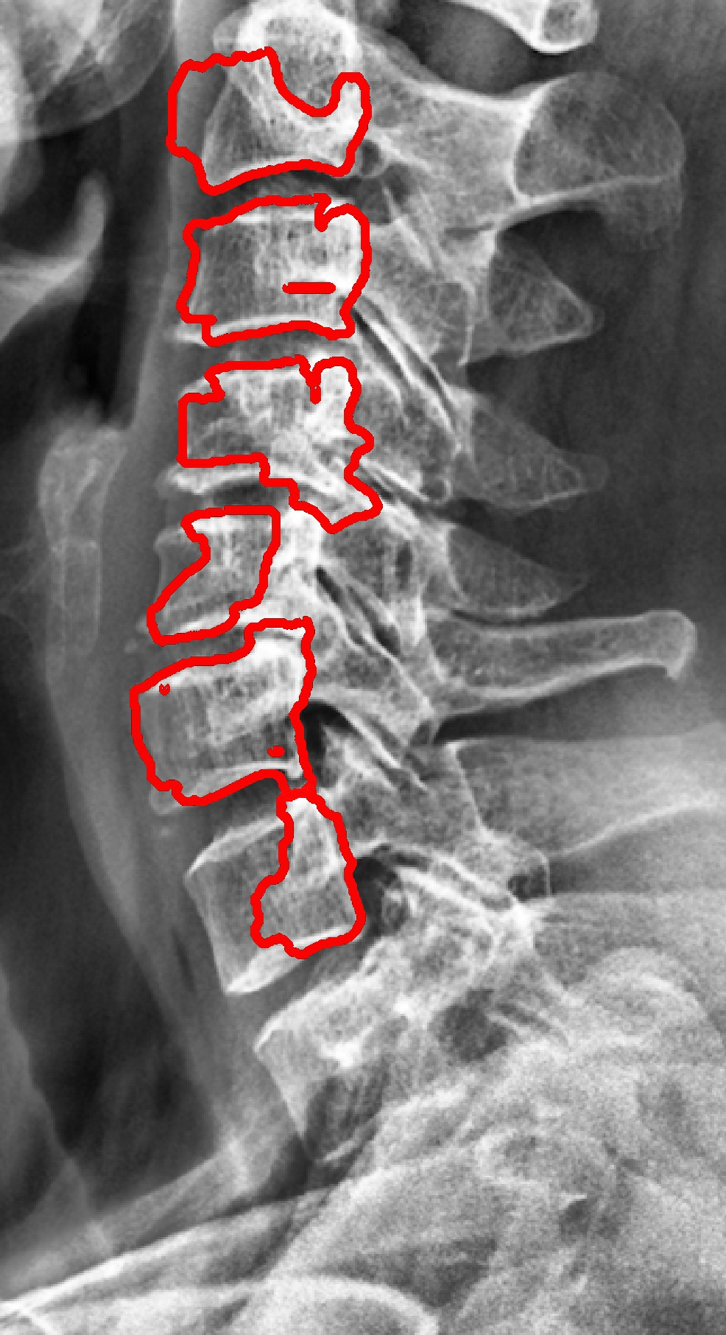
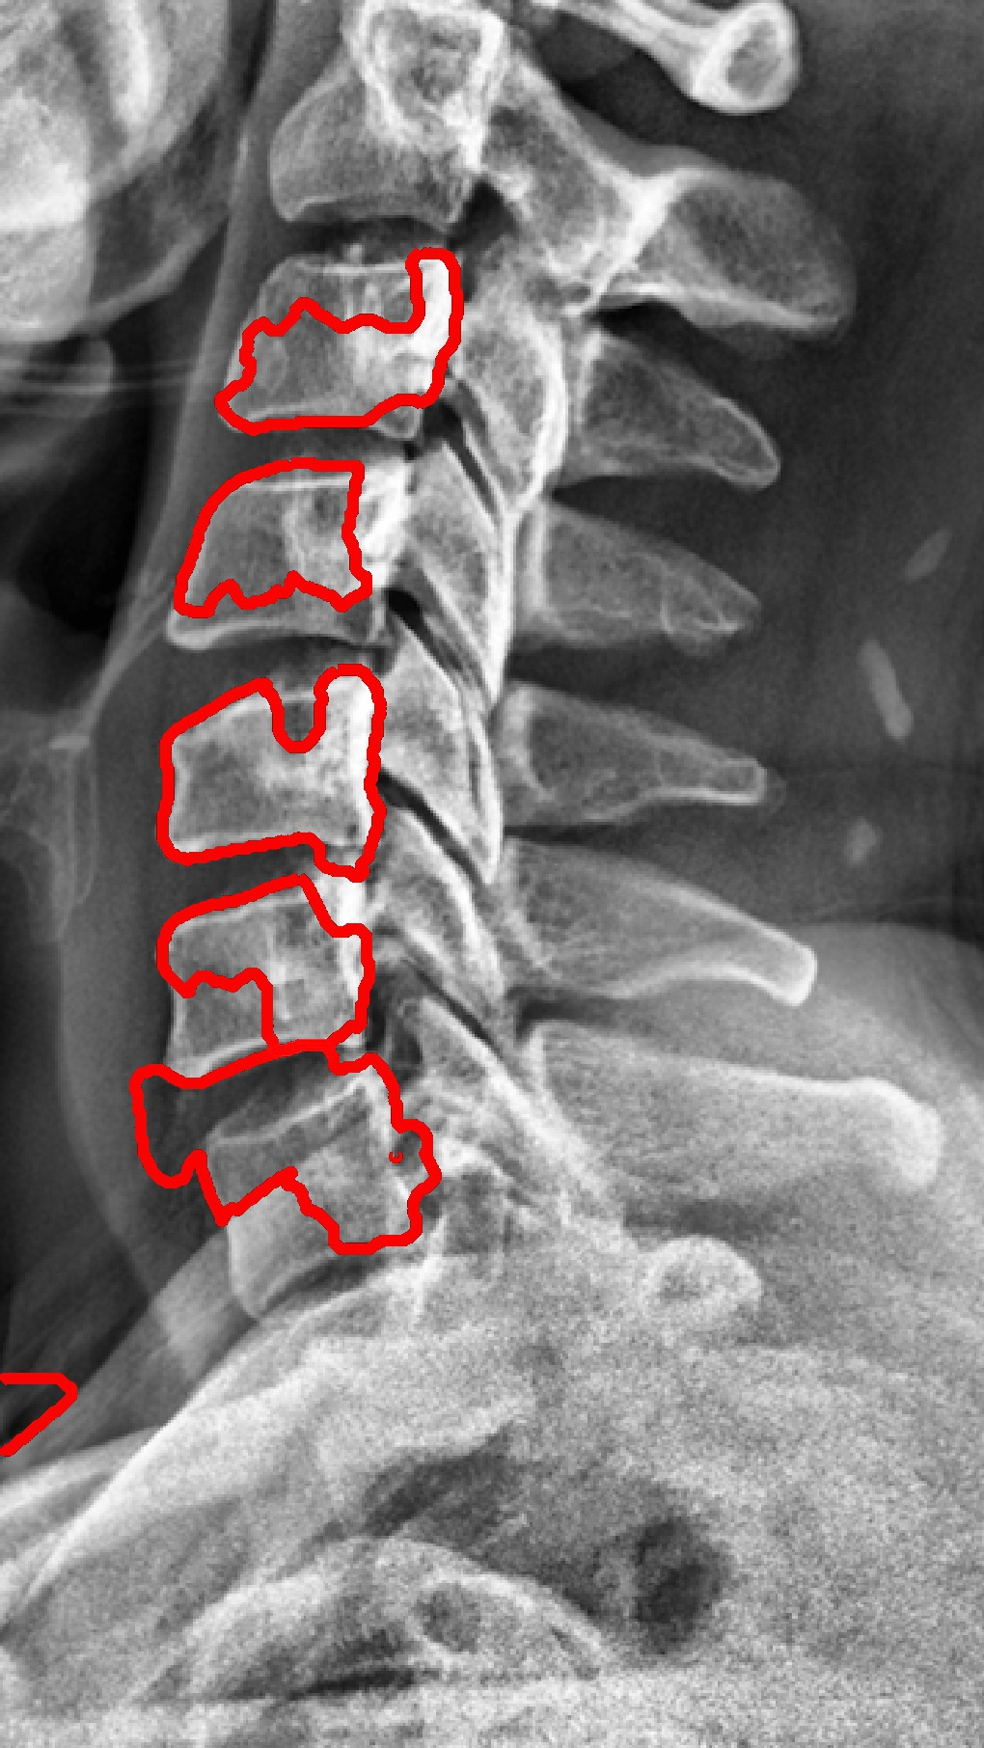
Notes:
放上幾張結果圖 給大家參考一下

Slide 21
Deep Learning
Image Annotation
Unet
Notes:
在deep learning的部分 我們使用unet的架構
u-net是2015年發表在MICCAI，是目前做 醫療影像分割 的state of the art
醫療影像跟一般影像的task比起來，最大的難處在於 收集資料很困難
而unet的厲害之處就是：在資料量很少的情況下，也可以做得很不錯！

Slide 22
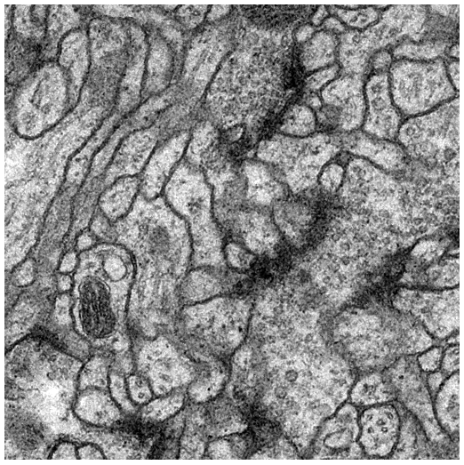
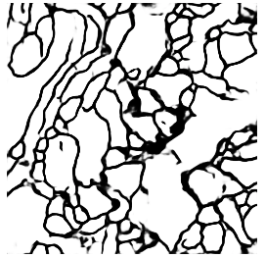
Unet - Dataset
Notes:
先來看一下unet 在paper中使用的dataset，是由 ISBI 2012 EM Segmentation challenge提供 (主要在分割顯微鏡底下的神經元結構)，如圖所示，左邊是原始圖，右邊是被分割的結果圖。training data 只有30張
雖然他的training data跟我們的task的影像不太相像，但是資料量不多 這一點倒是頗像的
下面介紹一下unet的架構

Slide 23
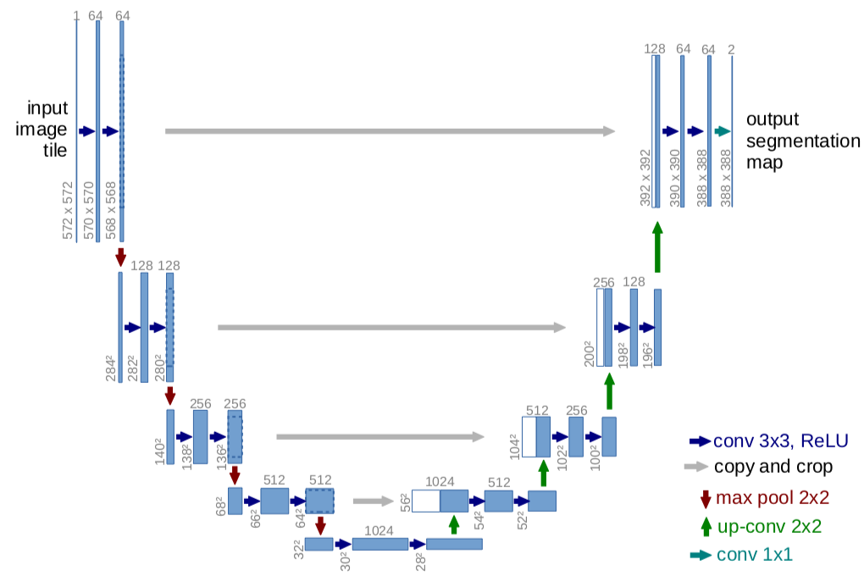
Notes:
Unet的架構是based on CVPR 2015年的FCN -- Fully Convolutional Networks for Semantic Segmentation 但稍做修改

Slide 24
Contracting path
Notes:
左邊這 一段稱作 contracting path
跟我們熟知的AlexNet, VGG16等image classification的架構很像，透過convolution, max pooling，會一路downsample下去，得到更深層的feature資訊
如果是classification的task 在最後就會拉一個fully connected layer，將整張影像分類的結果輸出
但是在segmentation的task中，我們希望output是一個分割的結果圖，所以拿掉fully connected layer

Slide 25
Expansive
path
Notes:
右邊這 一段稱作 expansive path
承接剛剛左段的結果，再一路upsample上去

Slide 26
Copy and Crop
Notes:
如果直接做upsample會損失掉location的細節，所以要將左半邊的copy過來給右半邊upsampling的參考
因為尺寸會有些差異，所以要做crop

Slide 27
Training Process
Pre-processing:
Intensity scaled
Histogram equalization
Resize
Manually annotate 30 images (choose 5 vertebra)
Build network
Tune hyper parameters
Notes:
我們訓練的步驟如下：
在pre processing的部分，因為每張圖的灰階直差距實在太大了，所以在99張原圖中，先取一張當reference image，把其他image的intensity scale到跟reference的一樣
然後再做histogram equalization跟 resize
接下來手動annotate 30 張影像，雖然一個正常人會有7個頸椎骨，但是因為第一個跟最後一個的邊界通常比較難區分，所以我們只annotate中間的5個頸椎骨
然後就是依照paper指示的架構搭build network 然後再調參數

Slide 28
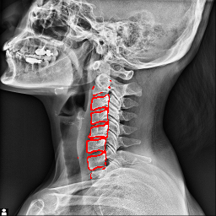
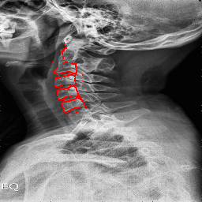
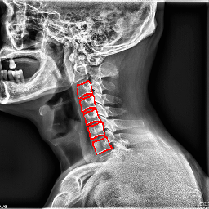
Experimental Results
Notes:
可以看到 中間的五塊頸椎骨可以很不錯的被分割出來
最上方 跟 最下方的 頸椎骨 因為我一開始annotate label的時候就沒有標 所以在測試的時候也不會被標出來
另外可以發現，就算頸椎的形狀差很多，unet也能夠很好的分割出來

Slide 29
Reference
[1] Ronneberger, Olaf, Philipp Fischer and Thomas Brox. “U-Net: Convolutional Networks for Biomedical Image Segmentation.” MICCAI (2015).
[2] Luis Álvarez, Luis Baumela, Pedro Henríquez, Pablo Márquez-Neila. “Morphological Snakes.” CVPR (2010).
[3] D.H. Ballard, "Generalizing the Hough Transform to Detect Arbitrary Shapes", Pattern Recognition, Vol.13, No.2, p.111-122, 1981
[4] Tobias Klinder, Jörn Ostermann, Matthias Ehm, Astrid Franz, Reinhard Kneser, Cristian Lorenz. “Automated model-based vertebra detection, identification, and segmentation in CT images”
Notes:
最後是我們的reference

